Slide 1
“文韵珍宝”商城项目
汇报人：南铂山
组长：南铂山
组员：张诺贝 李亦婷 刘子杰 马畅 赵智昊
邹睿 王方昱 于明琦 施路加

Slide 2

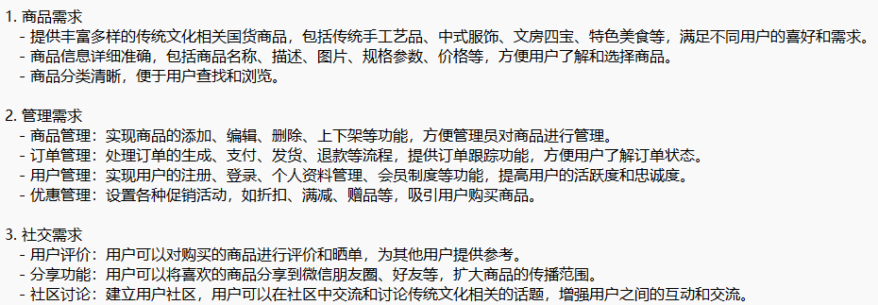
需求分析
“文韵珍宝”商城微信小程序旨在打造一个专注于传统文化相关国货的电商平台，满足用户对传统文化商品的购买需求，同时弘扬和传承传统文化。
单击添加标题

Slide 3

概要设计
前端：采用 Vue.js 框架开发管理后台前端项目，使用 Element UI 作为 UI 组件库，提供简洁美观的界面。微信小程序前端使用微信小程序uni-app框架开发，实现商城的用户端功能。
后端：使用 Spring Boot 框架开发管理后台 API ，提供 RESTful API 服务。核心模块 litemall-core 提供通用工具类和核心配置，数据库访问模块 litemall-db 使用 MyBatis ORM 框架操作数据库。集成模块 litemall-all 整合所有模块并进行打包部署。
技术架构
数据库设计
根据业务需求设计数据库结构，包括商品表、用户表、订单表、优惠表等。每个表包含相应的字段，如商品表包含商品名称、描述、图片、价格等字段，用户表包含用户姓名、账号、密码等字段。
使用 MyBatis ORM 框架定义数据库表对应的实体类和数据访问对象（DAO），方便对数据库进行操作。
功能模块设计
商品管理模块,订单管理模块,用户管理模块,优惠管理模块,社交互动模块

Slide 4


详细设计
数据库详细设计
后端详细设计
前端详细设计
确定每个数据表的字段类型、长度、约束条件等
设计数据库索引
设计数据库存储过程和函数，实现复杂的业务逻辑
设计 RESTful API 接口
设计后端业务逻辑
设计管理后台和微信小程序的界面布局
设计前端与后端的交互方式(例如，微信小程序通过 HTTP 请求与后端 API 进行通信，返回的数据格式为 JSON)

Slide 5



具体实现
数据库实现
后端实现
前端实现
使用数据库管理工具（如 MySQL）创建数据库和数据表，根据详细设计的结果设置字段类型、长度、约束条件等
编写数据库存储过程和函数，实现复杂的业务逻辑
使用 Spring Boot 框架搭建后端项目，配置数据库连接、日志记录
开发 RESTful API 接口，实现各个功能模块的业务逻辑
进行后端系统的测试，确保系统的稳定性和可靠性
使用 Vue.js 框架开发管理后台前端项目，使用 Element UI 组件库构建界面
使用微信小程序框架开发微信小程序前端项目
进行前端系统的测试，确保界面的美观性和易用性

Slide 6

成果呈现
后台管理系统
文韵珍宝小程序

Slide 7
项目结构
项目代码结构：
litemall-admin
litemall-admin-api
litemall-all
litemall-all-war
litemall-core
litemall-db
litemall-vue
litemall-wx
litem all-wx-api
logs
项目数据库结构：
litemall_ad
litemall_address
litemall_admin
litemall_after sale
litemall_brand
litemall_cart
litemal_category
litemall_collect
litemall_comment
litemall_coupon
litemall_coupon_user
litemall_feedback等等
微信小程序pages结构:
about
auth
brand
brandDetail
cart
catalog
category
checkout
comment等等

Slide 8

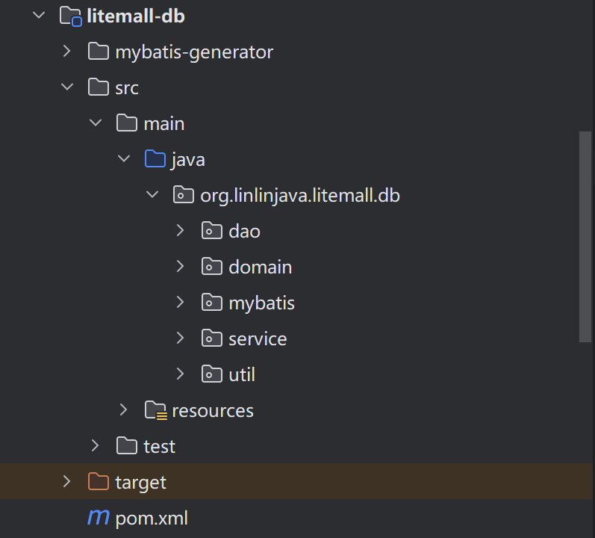
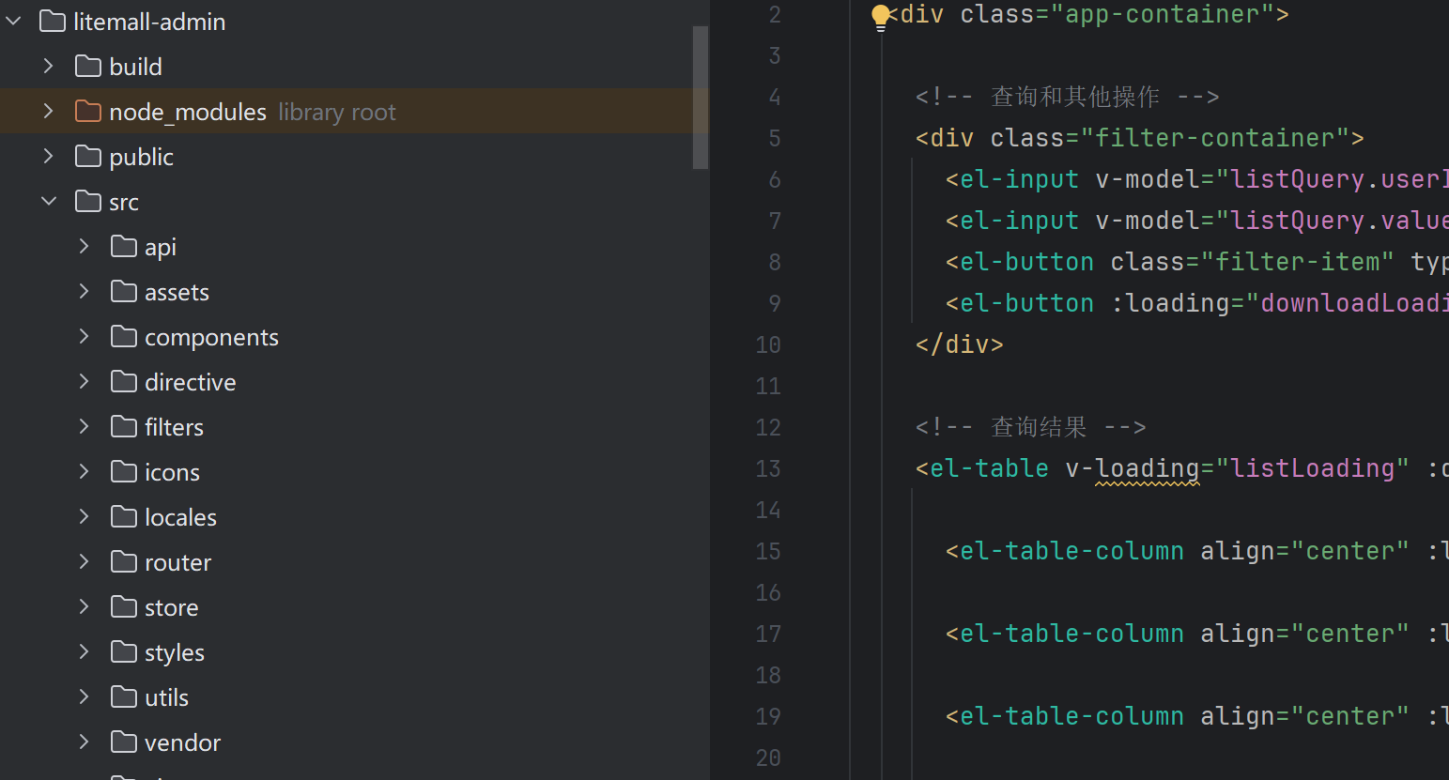
数据库访问模块
管理后台前端
使用MyBatis ORM框架，包含数据访问对象（DAO）
使用Vue.js框架，使用Element UI作为UI组件库 ，包含商品管理、订单管理、用户管理等后台功能

Slide 9

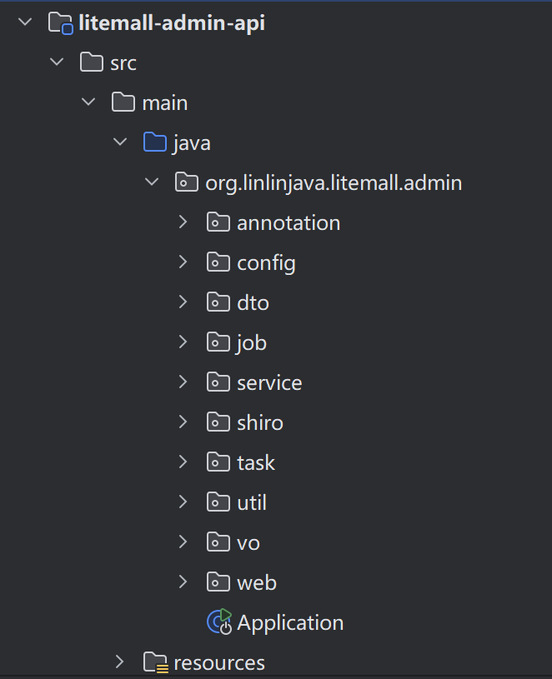
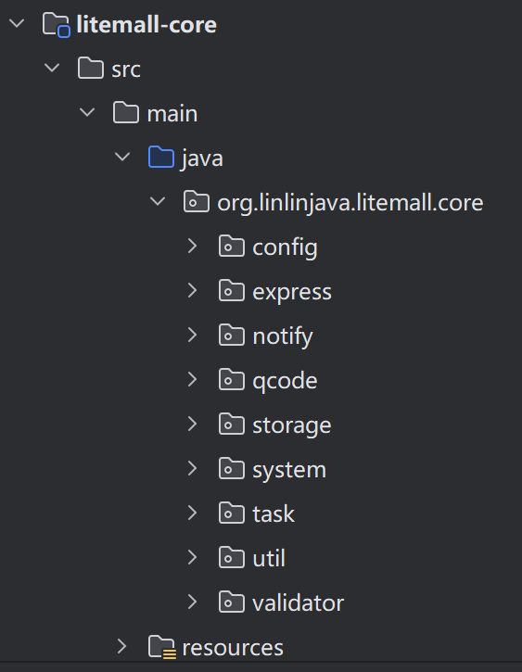
管理后台API
核心模块
为管理后台提供API服务的Spring Boot应用，基于Spring Boot ，提供RESTful API，处理管理员权限和身份验证
提供通用工具类，包含核心配置

Slide 10

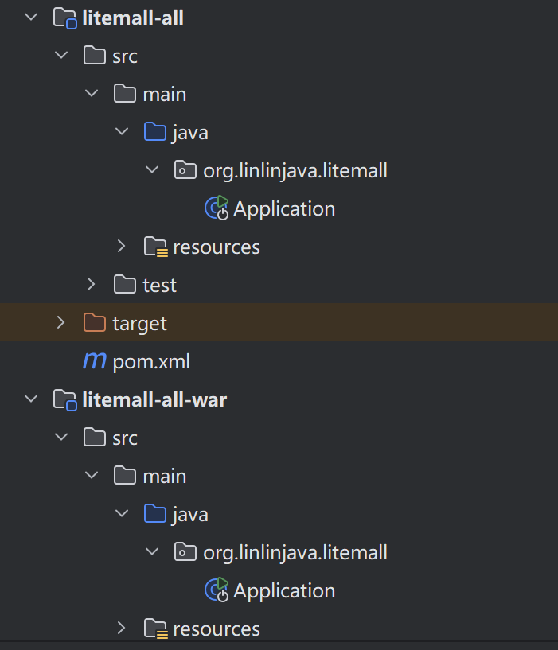
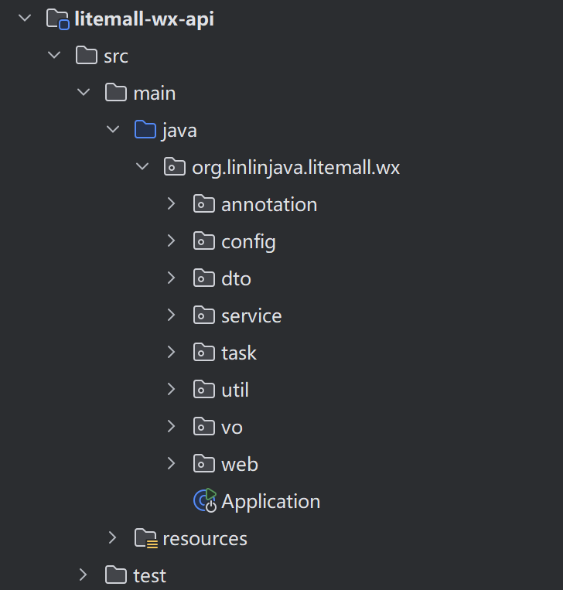
程序入口
微信小程序api接口
为微信小程序提供后端API服务的Spring Boot应用，基于Spring Boot，提供RESTful API ，处理微信用户相关的逻辑

Slide 11
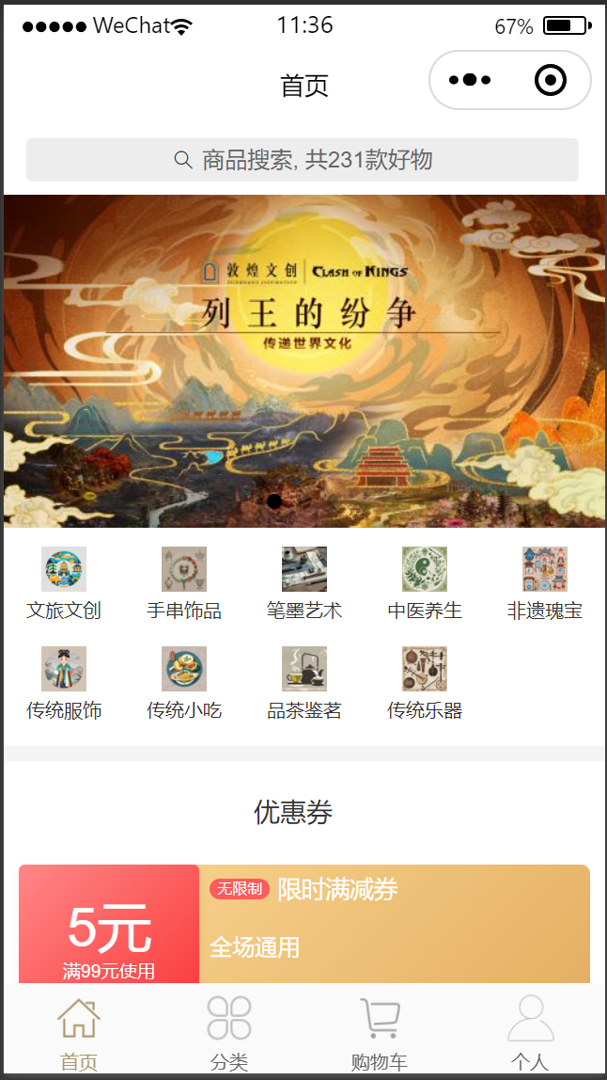
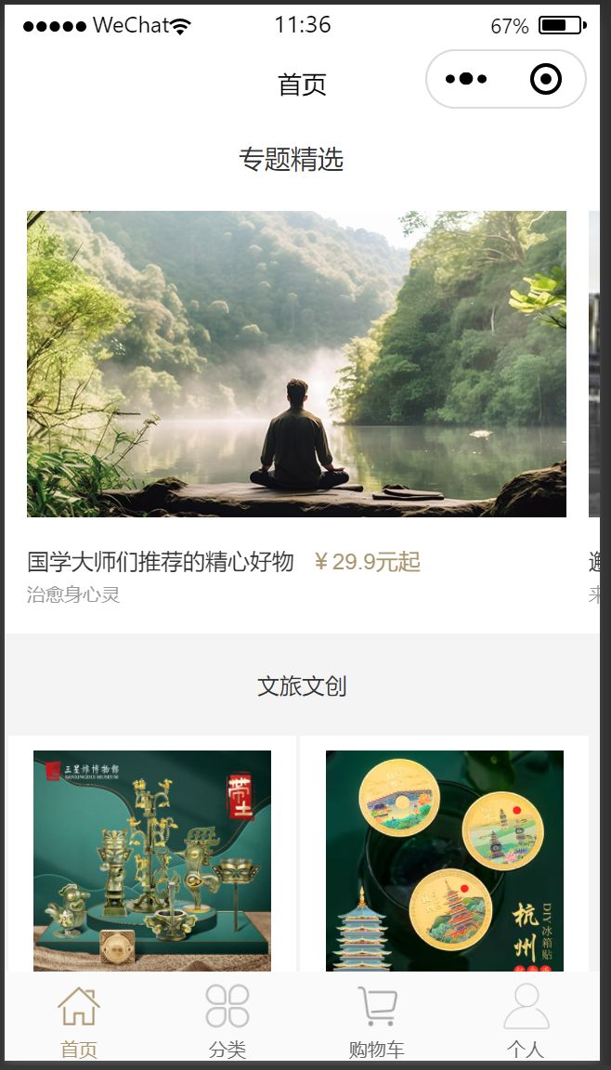
首页
小程序端

Slide 12
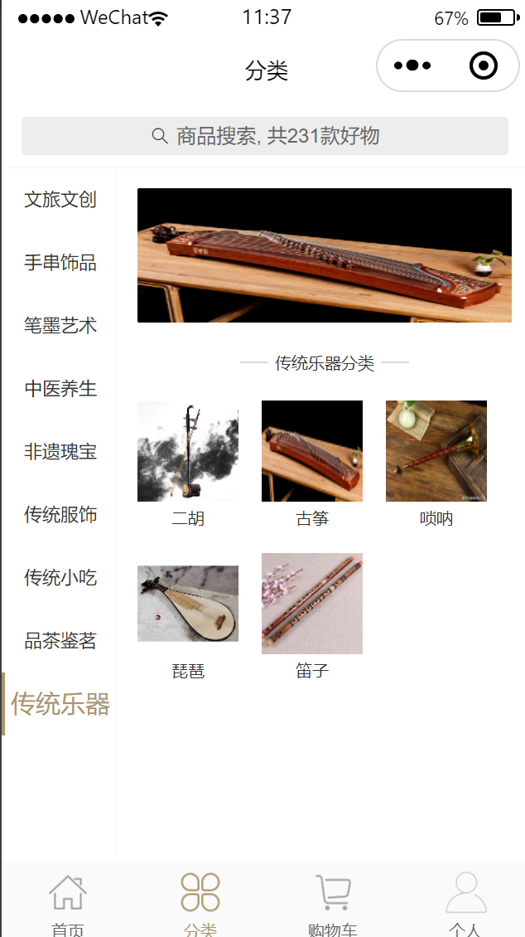
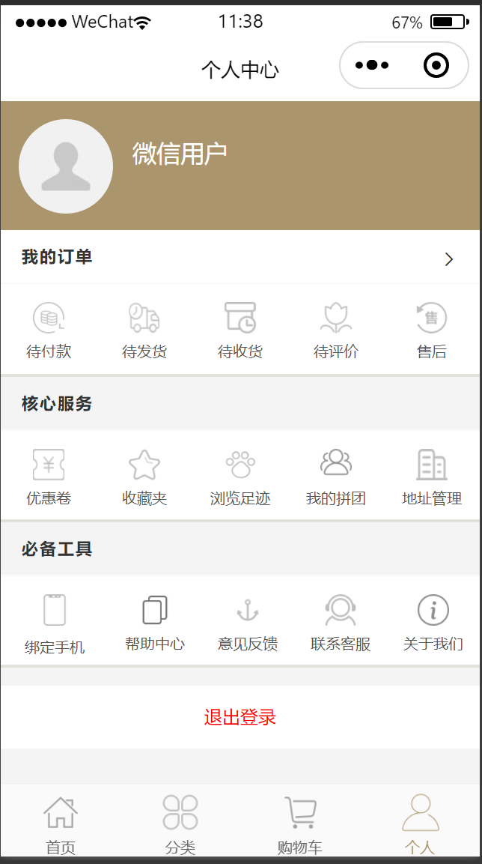
分类 个人中心
小程序端

Slide 13
分类 个人中心
小程序端

Slide 14
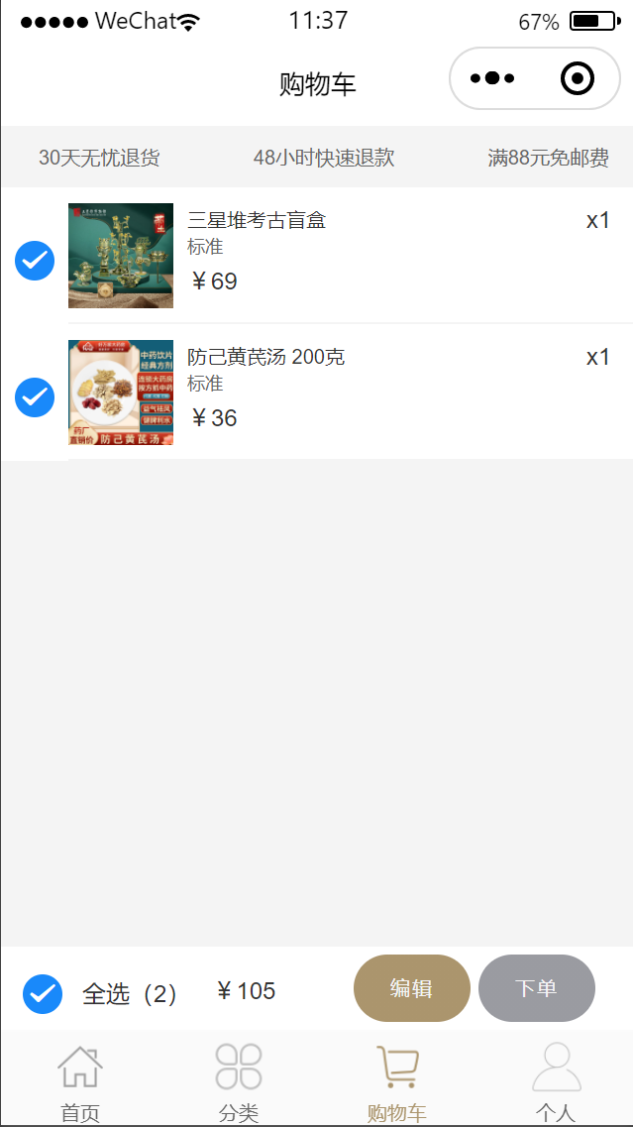
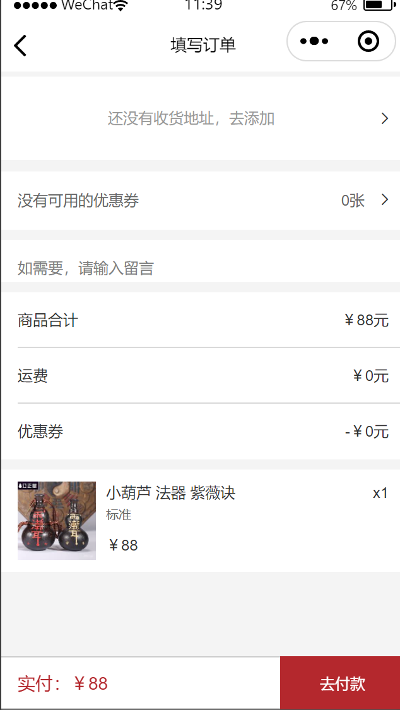
购物车
小程序端

Slide 15
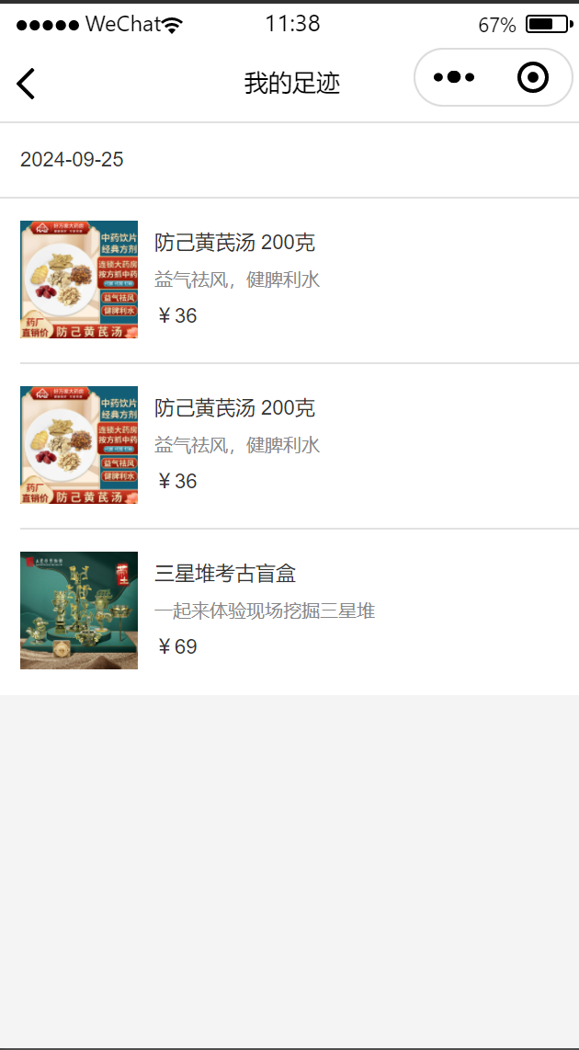
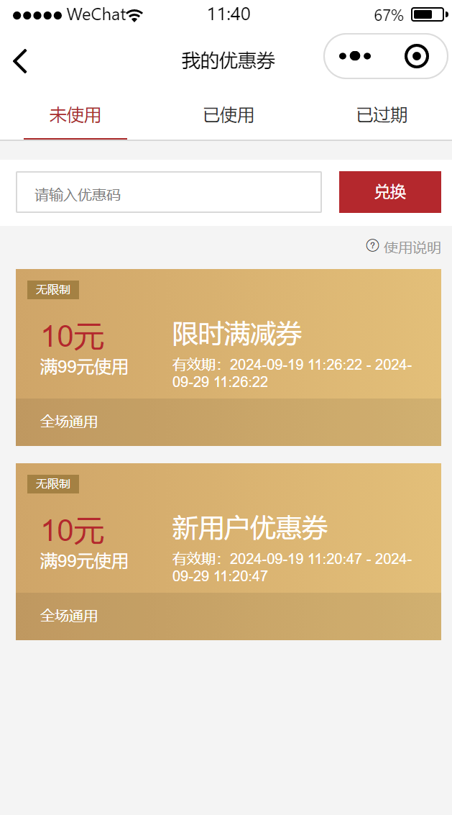
小程序端

Slide 16
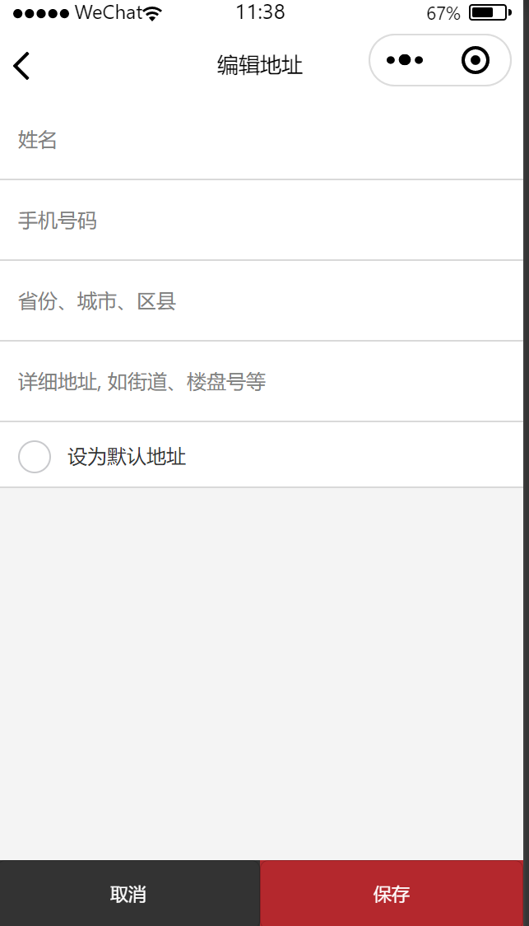
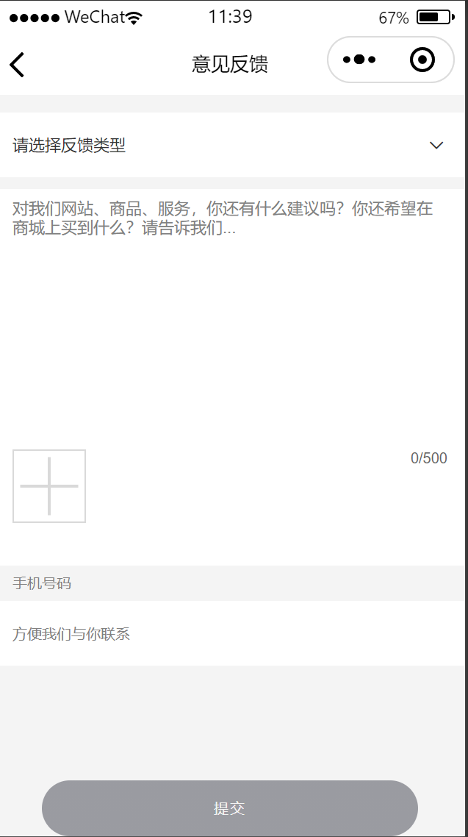
小程序端

Slide 17
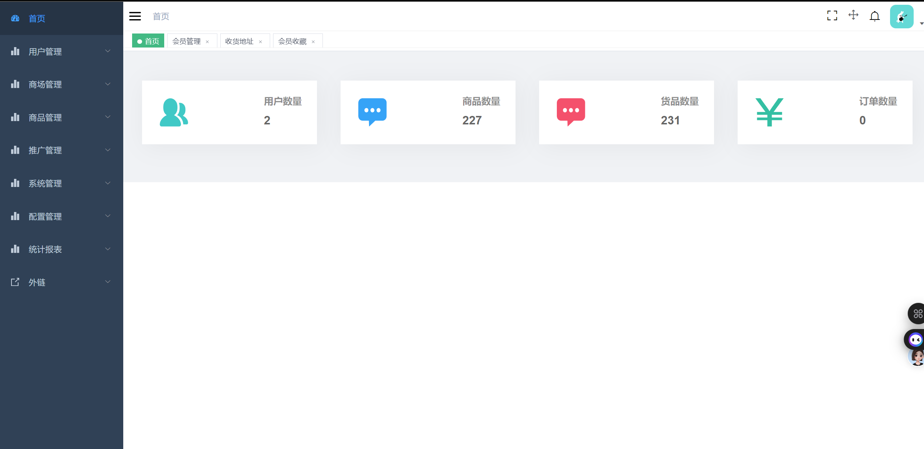
后台管理系统 （首页）

Slide 18
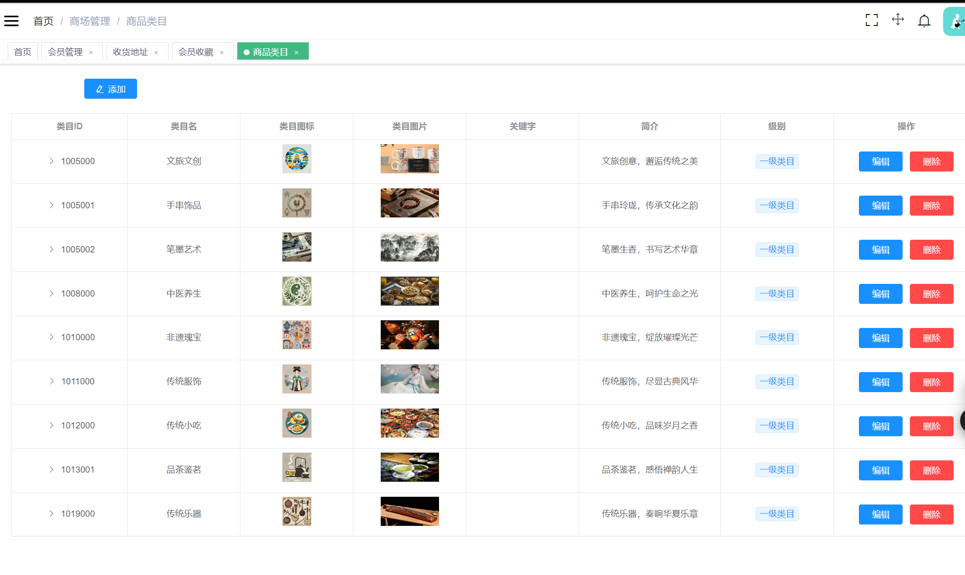
后台管理系统（类目管理）

Slide 19
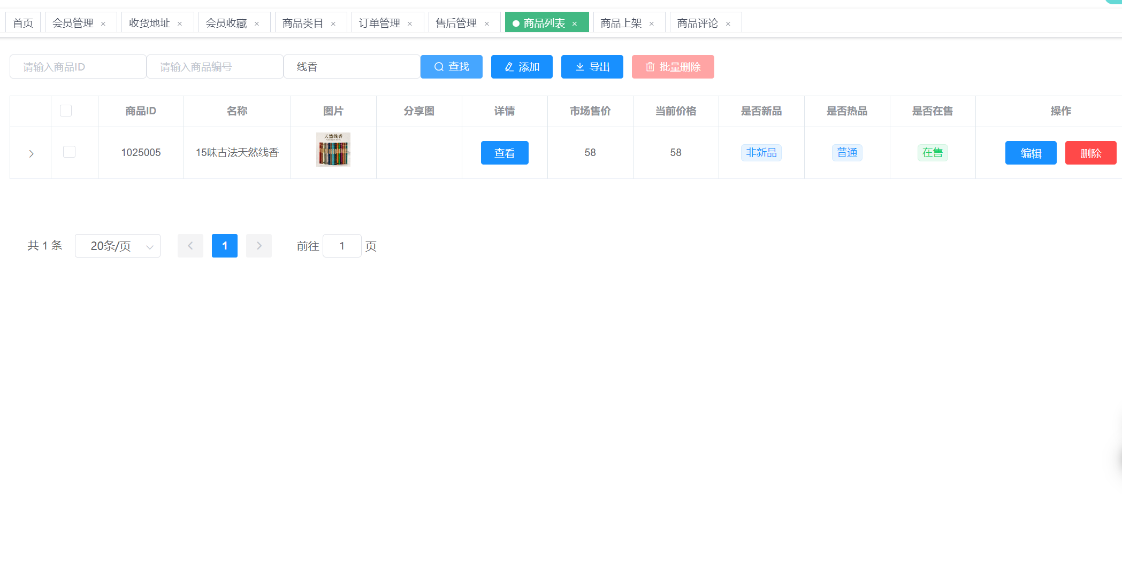
后台管理系统 商品展示，搜索及修改（批量删除/导出）

Slide 20
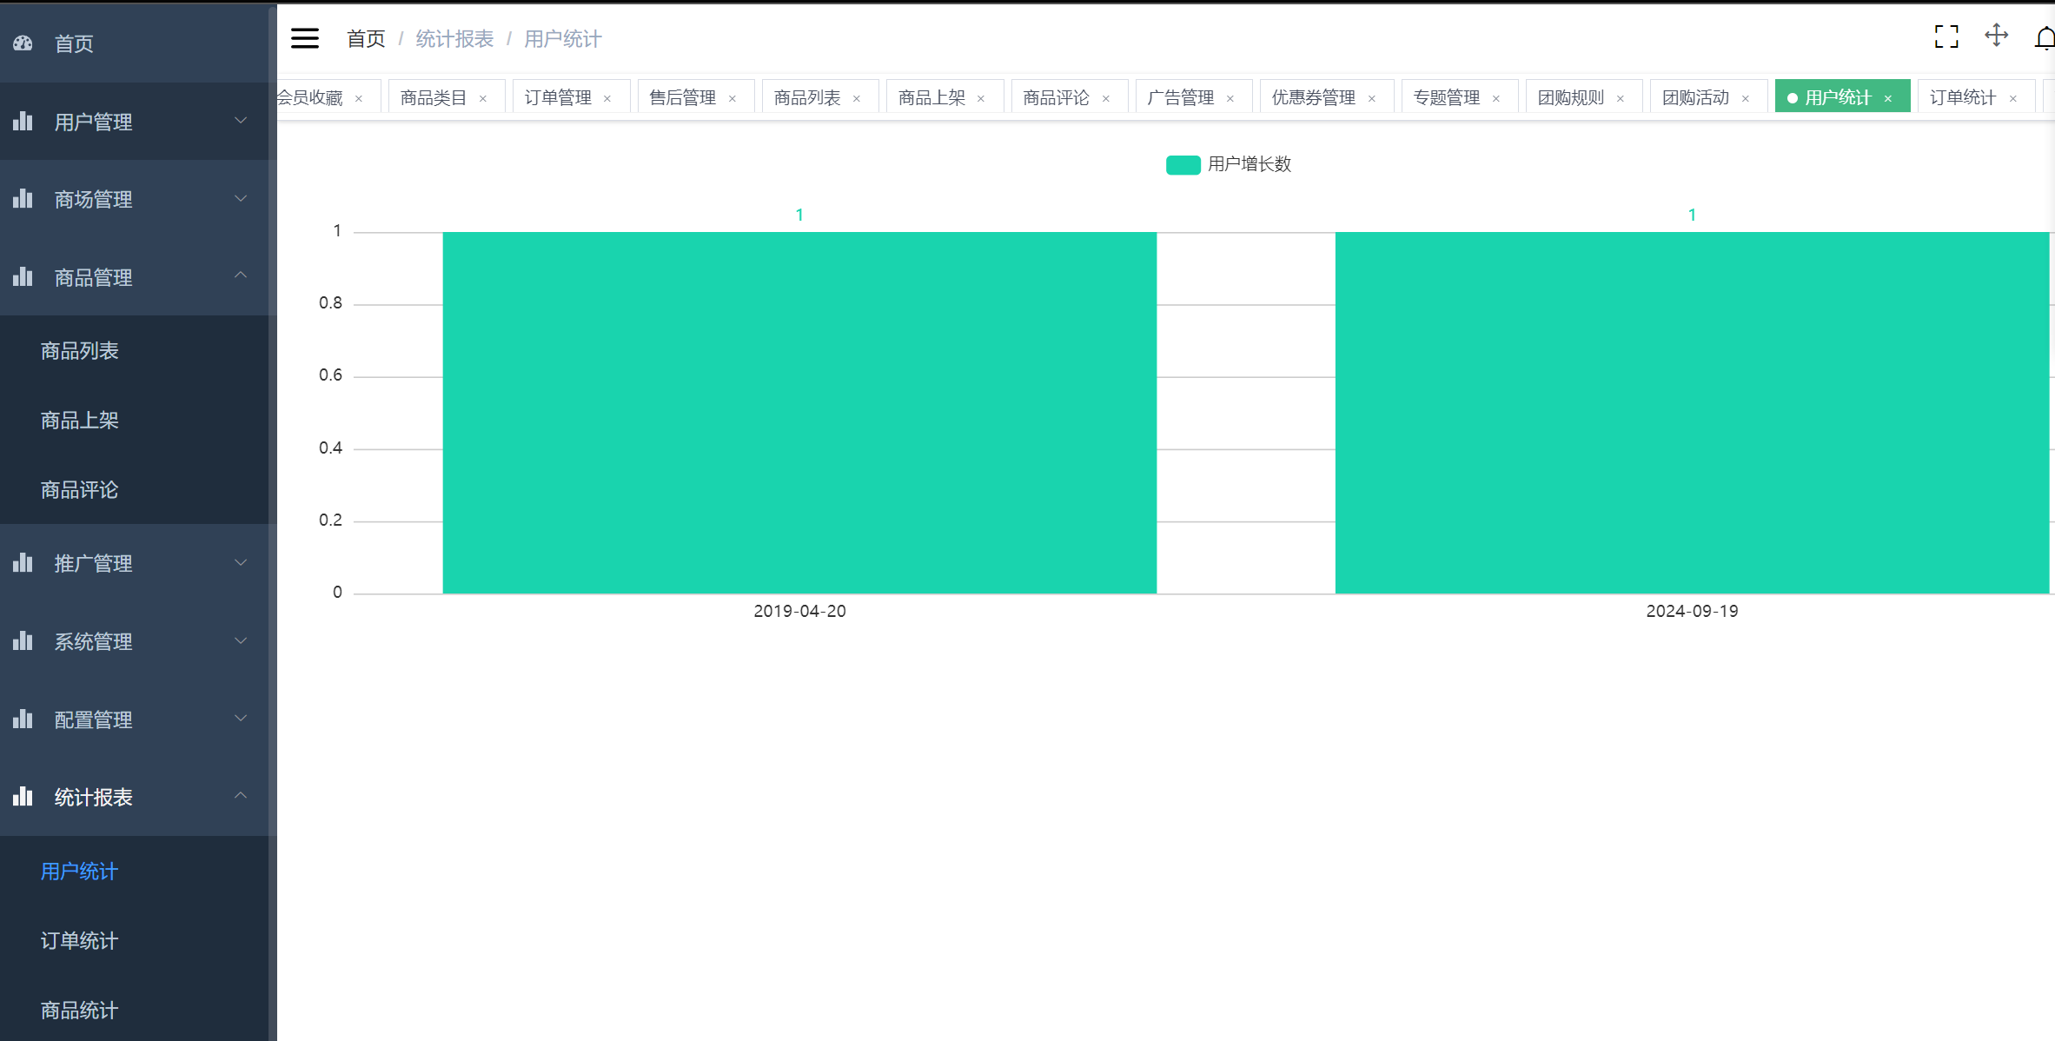
后台管理系统（统计报表）

Slide 21
感谢观看
汇报人：南铂山

